Slide 1

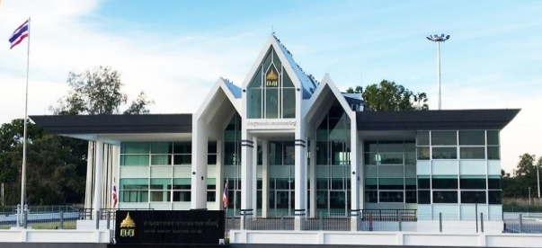
ด่านศุลกากรท่าอากาศยานหาดใหญ่
Hatyai Airport Customs House
ความผิดตามกฎหมายศุลกากรที่เกี่ยวข้องกับสินค้าละเมิดทรัพย์สินทางปัญญา
ด่านศุลกากรท่าอากาศยานหาดใหญ่ ต.ทุ่งตำเสา อ.หาดใหญ่ จ.สงขลา 90115 โทร 074-251081 แฟกซ์ 074-251081
Email : 75100000@customs.go.th , hatyaiairportcustoms@gmail.com
Website : http://hatyaiairport.customs.go.th/

Slide 2
หัวข้อการบรรยาย
1. ความรู้เบื้องต้นของทรัพย์สินทางปัญญา
3. กฎหมายและระเบียบเกี่ยวกับเครื่องหมายการค้าปลอมหรือ
เลียนเครื่องหมายการค้าและสินค้าละเมิดลิขสิทธิ์
5. การตรวจสอบลิขสิทธิ์
6. เกณฑ์เปรียบเทียบงดการฟ้องร้องตามพระราชบัญญัติศุลกากร พ.ศ. 2560
2. อำนาจการดำเนินคดีทางศุลกากรเกี่ยวกับการละเมิดทรัพย์สินทางปัญญา
4. การตรวจสอบเครื่องหมายการค้า

Slide 3
1. ความรู้เบื้องต้นของทรัพย์สินทางปัญญา
ทรัพย์สินทางปัญญา หมายถึง ผลงานอันเกิดจากการประดิษฐ์ คิดค้น หรือสร้างสรรค์ของมนุษย์ อาจแสดงออกในรูปแบบของสิ่งที่จับต้องได้ เช่น สินค้าต่าง ๆ หรือในรูปแบบที่จับต้องไม่ได้ เช่น บริการ กรรมวิธีการผลิตทางอุตสาหกรรม แบ่งออกเป็น 2 ประเภท คือ
- สิทธิบัตร - เครื่องหมายการค้า
- แบบผังภูมิวงจรรวม - ชื่อทางการค้า
- ความลับทางการค้า - สิ่งบ่งชี้ทางภูมิศาสตร์
ทรัพย์สินทางอุตสาหกรรม
ลิขสิทธิ์
- สิทธิบัตร - ความลับทางการค้า
- แบบผังของวงจรรวม - ชื่อทางการค้า
- เครื่องหมายการค้า - สิ่งบ่งชี้ทางภูมิศาสตร์

Slide 4
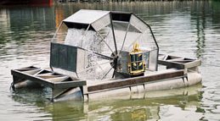
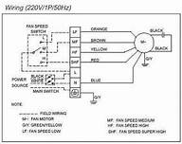
1. ความรู้เบื้องต้นของทรัพย์สินทางปัญญา
ทรัพย์สินทางอุตสาหกรรม
สิทธิบัตร (Patent) หมายถึง หนังสือสำคัญที่รัฐออกให้เพื่อคุ้มครอง
การประดิษฐ์ (Invention) หรือการออกแบบผลิตภัณฑ์ (Industrial Design) ที่มีลักษณะตามที่กฎหมายกำหนด ได้แก่ สิทธิบัตรการประดิษฐ์ สิทธิบัตรการออกแบบผลิตภัณฑ์ และอนุสิทธิบัตร
แบบผังภูมิของวงจรรวม (Layout-Designs of Integrated Circuit) หมายถึง แบบ แผนผัง หรือภาพที่ทำขึ้น ไม่ว่าจะปรากฏในรูปแบบหรือ
วิธีใด เพื่อแสดงถึงการจัดวางและการเชื่อมต่อของวงจรไฟฟ้า เช่น ตัวนำไฟฟ้า หรือตัวต้านทาน เป็นต้น
ที่มาภาพถ่าย https://www.chaipat.or.th/ และ http://thanyawit.blogspot.com

Slide 5


1. ความรู้เบื้องต้นของทรัพย์สินทางปัญญา
ทรัพย์สินทางอุตสาหกรรม
เครื่องหมายการค้า (Trademark) หมายถึง เครื่องหมาย สัญลักษณ์ หรือตรา ที่ใช้กับสินค้าหรือบริการ
แบ่งออกเป็น 4 ประเภท ได้แก่
1.เครื่องหมายการค้า (Trademark)คือ เครื่องหมายที่ใช้หรือจะใช้กับสินค้า เพื่อแสดงว่าสินค้าที่ใช้เครื่องหมายนั้นแตกต่างกับสินค้าที่ใช้เครื่องหมายการค้าของบุคคลอื่น เช่น มาม่า กระทิงแดง เป็นต้น
2. เครื่องหมายบริการ (Service Mark) คือ เครื่องหมายที่ใช้หรือจะใช้กับบริการเพื่อแสดงว่าบริการที่ใช้เครื่องหมายนั้นแตกต่างกับบริการที่ใช้เครื่องหมายบริการของบุคคลอื่น เช่น การบินไทย ธนาคารกรุงไทย โรงแรมดุสิตธานี เป็นต้น
ที่มาภาพถ่าย http://burnworkeiei.blogspot.com/2016/11/industrial-property-layout-design-of_69.html

Slide 6


1. ความรู้เบื้องต้นของทรัพย์สินทางปัญญา
ทรัพย์สินทางอุตสาหกรรม
เครื่องหมายการค้า (Trademark) หมายถึง เครื่องหมาย สัญลักษณ์ หรือตรา ที่ใช้กับสินค้าหรือบริการ แบ่งออกเป็น 4 ประเภท ได้แก่
3. เครื่องหมายรับรอง (Certification Mark) คือ เครื่องหมายที่เจ้าของเครื่องหมายรับรองใช้หรือจะใช้กับสินค้าหรือบริการของบุคคลอื่น เพื่อเป็นการรับรองคุณภาพของสินค้าหรือบริการนั้น เช่น เชลล์ชวนชิม แม่ช้อยนางรำ ฮาลาล เป็นต้น
4. เครื่องหมายร่วม (Collective Mark) คือ เครื่องหมายการค้าหรือเครื่องหมายบริการที่ใช้หรือจะใช้โดยบริษัทหรือวิสาหกิจในกลุ่มเดียวกัน หรือโดยสมาชิกของสมาคม สหกรณ์ สหภาพ สมาพันธ์ กลุ่มบุคคล หรือองค์กรอื่นใดของรัฐหรือเอกชน เช่น ตราช้างของบริษัทปูนซิเมนต์ไทย จำกัด (มหาชน) เป็นต้น
ที่มาภาพถ่าย http://burnworkeiei.blogspot.com/2016/11/industrial-property-layout-design-of_69.html

Slide 7
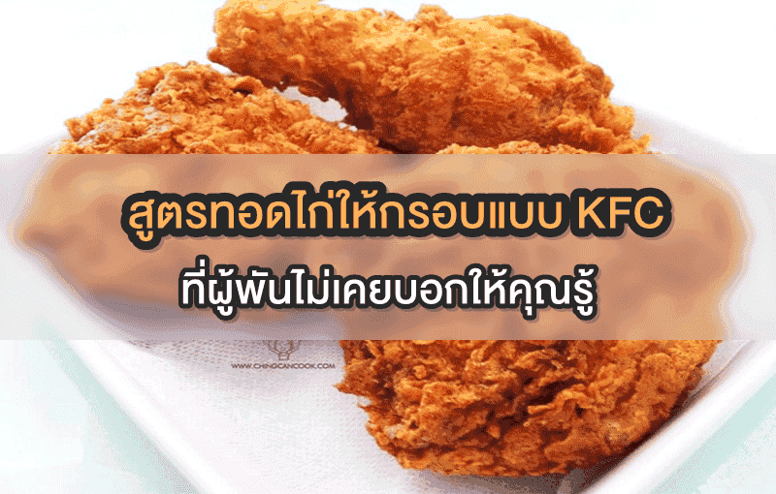

1. ความรู้เบื้องต้นของทรัพย์สินทางปัญญา
ทรัพย์สินทางอุตสาหกรรม
ความลับทางการค้า (Trade Secrets) หมายถึง ข้อมูลการค้าซึ่งยังไม่เป็นที่รู้จักกันโดยทั่วไป โดยเป็นข้อมูลที่มีมูลค่าในเชิงพาณิชย์เนื่องจากข้อมูลนั้นเป็นความลับ และมีการดำเนินการตามสมควรเพื่อทำให้ข้อมูลนั้นปกปิดเป็นความลับ
ชื่อทางการค้า (Trade name) หมายถึง ชื่อที่ใช้ในการประกอบกิจการ เช่น ไทยประกันชีวิต ขนมบ้านอัยการ เป็นต้น
ที่มาภาพถ่าย http://burnworkeiei.blogspot.com/2016/11/industrial-property-layout-design-of_69.html และ https://www.taradplaza.com/product/5758842

Slide 8
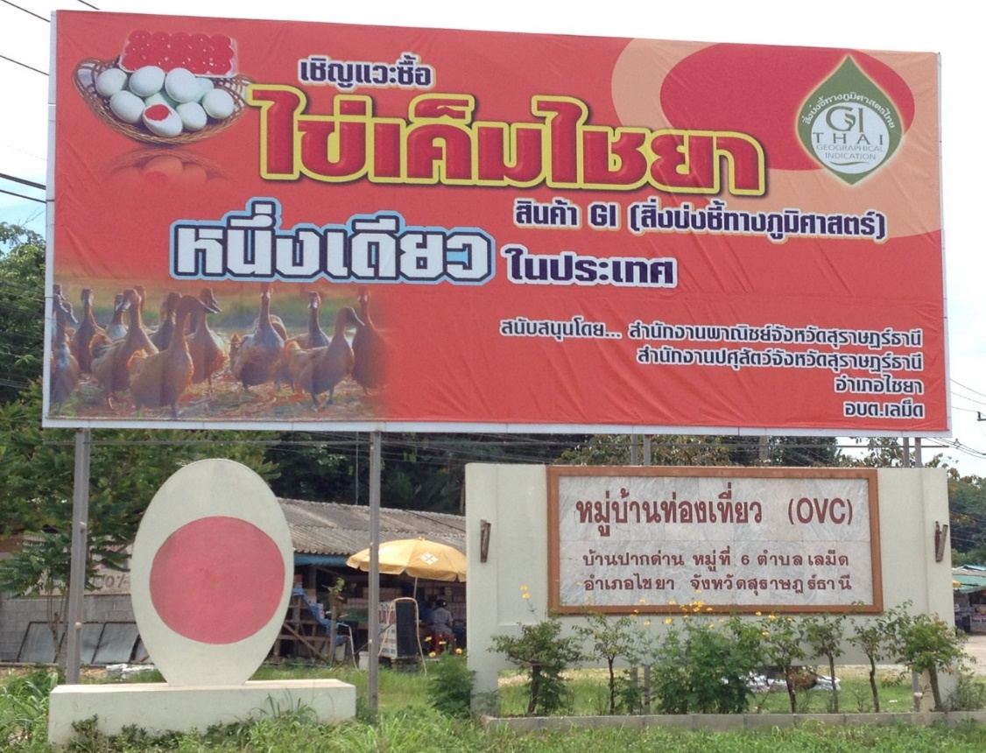
1. ความรู้เบื้องต้นของทรัพย์สินทางปัญญา
ทรัพย์สินทางอุตสาหกรรม
สิ่งบ่งชี้ทางภูมิศาสตร์ (Geographical Indication) หมายถึง สัญลักษณ์ หรือสิ่งอื่นใดที่ใช้เรียกหรือใช้แทนแหล่งภูมิศาสตร์และสามารถบ่งบอกว่าสินค้าที่เกิดจากแหล่งภูมิศาสตร์นั้น เป็นสินค้าที่มีคุณภาพชื่อเสียง หรือคุณลักษณะเฉพาะของแหล่งภูมิศาสตร์ดังกล่าว เช่น มีดอรัญญิก ผ้าไหมไทย ส้มโอนครชัยศรี ไข่เค็มไชยา เป็นต้น
ที่มาภาพถ่าย https://techno-surat.blogspot.com/2015/06/gi.html

Slide 9


1. ความรู้เบื้องต้นของทรัพย์สินทางปัญญา
ลิขสิทธิ์
ลิขสิทธิ์ (Copyright) หมายถึง สิทธิแต่เพียงผู้เดียวของ
ผู้สร้างสรรค์ที่จะกระทำการใด ๆ เกี่ยวกับงานที่ผู้สร้างสรรค์
ได้ทำขึ้นตามประเภทลิขสิทธิ์ที่กฎหมายกำหนด ได้แก่
งานวรรณกรรม นาฏกรรม ศิลปกรรม ดนตรีกรรม โสตทัศนวัสดุ ภาพยนตร์ สิ่งบันทึกเสียง งานแพร่เสียงแพร่ภาพ หรืองานอื่นใดในแผนกวรรณคดี แผนกวิทยาศาสตร์ หรือแผนกศิลปะ ไม่ว่างานดังกล่าวจะแสดงออกโดยวิธีหรือรูปแบบอย่างใด
ที่มาภาพถ่าย https://techxcite.com/topic/19334.html
และ https://www.gotoknow.org/posts/617694

Slide 10
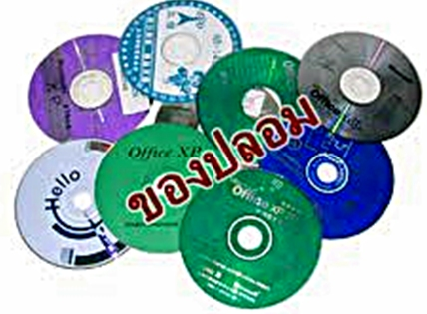
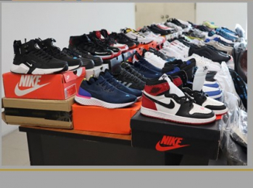
2. อำนาจการดำเนินคดีทางศุลกากรเกี่ยวกับการละเมิดทรัพย์สินทางปัญญา
พนักงานศุลกากรมีอำนาจดำเนินคดีต่อผู้กระทำความผิดหากตรวจพบการละเมิดทรัพย์สิน
ทางปัญญาซึ่งสินค้าละเมิดทรัพย์สินทางปัญญา 2 ประเภท คือ เครื่องหมายการค้า และลิขสิทธิ์
สินค้าปลอมเครื่องหมายการค้า
สินค้าละเมิดลิขสิทธิ์
ที่มา : ภาพข่าวการจับกุมสินค้าของสำนักงานศุลกากรภาคที่ 4
และสำนักงานศุลกากรตรวจสินค้าท่าอากาศยานสุวรรณภูมิ
ที่มา : https://mgronline.com/crime/detail/9540000012020

Slide 11
3. กฎหมายและระเบียบที่เกี่ยวข้อง
พระราชบัญญัติการส่งออกไปนอกและการนำเข้ามาในราชอาณาจักรซึ่งสินค้า พ.ศ. 2522
และที่แก้ไขเพิ่มเติมโดยพระราชบัญญัติการส่งออกไปนอกและการนำเข้ามาในราชอาณาจักร
ซึ่งสินค้า (ฉบับที่ 2) พ.ศ. 2558
พระราชบัญญัติเครื่องหมายการค้า พ.ศ. 2534 แก้ไขเพิ่มเติมโดยพระราชบัญญัติเครื่องหมายการค้า
(ฉบับที่ 2) พ.ศ. 2543
พระราชบัญญัติลิขสิทธิ์ พ.ศ. 2537
ประกาศกระทรวงพาณิชย์ เรื่อง สินค้าต้องห้ามนำผ่านราชอาณาจักร พ.ศ. 2559
พระราชบัญญัติศุลกากร พ.ศ. 2560
ประกาศกระทรวงพาณิชย์ ว่าด้วยการส่งออกไปนอกและการนำสินค้าเข้ามาในราชอาณาจักร พ.ศ. 2530
ประกาศกระทรวงพาณิชย์ ว่าด้วยการส่งออกไปนอกและการนำสินค้าเข้ามาในราชอาณาจักร (ฉบับที่ 94)พ.ศ. 2536

Slide 12
4. การตรวจสอบเครื่องหมายการค้า
กรณีพนักงานศุลกากรตรวจพบสินค้าต้องสงสัยว่าจะละเมิดเครื่องหมายการค้า
เจ้าของ/ตัวแทนสิทธิ ตอบรับให้เจ้าหน้าที่กักสินค้า และกรอกคำร้อง
ขอกักและตรวจสอบสินค้าละเมิดเครื่องหมายการค้า (กศก. 18)
เจ้าของ/ตัวแทนสิทธิ ตรวจสอบสินค้าภายใน 10 วันทำการ (ขยายได้
10 วันทำการ)
ถ้าเป็นสินค้าจริง เจ้าของ/ตัวแทนสิทธิรับผิดชอบความเสียหาย
ที่เกิดขึ้น และพนักงานศุลกากรตรวจปล่อยตามขั้นตอนต่อไป
ถ้าเป็นสินค้าละเมิดเครื่องหมายการค้า พนักงานศุลกากรยึดสินค้า
และดำเนินคดีตามกฎหมายต่อไป
พนักงานศุลกากรติดต่อเจ้าของ/ตัวแทนสิทธิ เพื่อแจ้งว่ามีสินค้านำเข้า/ส่งออกสงสัยว่าจะละเมิดเครื่องหมายการค้า
กรณีไม่สามารถติดต่อเจ้าของ/ตัวแทนสิทธิได้
หรือติดต่อได้แต่ไม่มาชี้สิทธิ์ภายใน 24 ชั่วโมง
ให้ทำการตรวจปล่อยต่อไป

Slide 13
4. การตรวจสอบเครื่องหมายการค้า
กรณีเจ้าของ/ตัวแทนสิทธิยื่นขอกักสินค้า ณ จุดนำเข้า-ส่งออก
พนักงานศุลกากรตรวจสอบความถูกต้องของคำร้อง (กศก.18)และเอกสารประกอบ หากถูกต้องให้ดำเนินการ
กักสินค้าตามคำร้อง
เจ้าของ/ตัวแทนสิทธิ ตรวจสอบสินค้าภายใน 10 วันทำการ (ขยายได้ 10 วันทำการ)
ถ้าเป็นสินค้าจริง เจ้าของ/ตัวแทนสิทธิรับผิดชอบความเสียหายที่เกิดขึ้น และพนักงานศุลกากรตรวจปล่อย
ตามขั้นตอนต่อไป
ถ้าเป็นสินค้าละเมิดเครื่องหมายการค้า พนักงานศุลกากรยึดสินค้าและดำเนินคดีตามกฎหมายต่อไป
เจ้าของ/ตัวแทนสิทธิยื่นคำร้องขอกักสินค้า (กศก.18) และเอกสารประกอบคำร้องแก่พนักงานศุลกากร
ณ จุดนำเข้า – ส่งออก

Slide 14
5. การตรวจสอบลิขสิทธิ์
พนักงานศุลกากรตรวจสอบความถูกต้องครบถ้วนของคำร้อง (กศก.18)และหลักฐานการเป็นเจ้าของลิขสิทธ์
เจ้าของลิขสิทธิ์หรือผู้ได้รับอนุญาตจากเจ้าของสิทธิ์ เข้าตรวจสอบสินค้าภายใน 24 ชั่วโมง นับแต่เวลา
ที่ร้องขอกัก โดยให้เสร็จสิ้นภายใน 10 วันทำการ (ขยายได้ 10 วันทำการ)
ตรวจสอบแล้วไม่พบว่าเป็นสินค้าละเมิดลิขสิทธิ์ เจ้าของลิขสิทธิ์หรือผู้ได้รับอนุญาตจากเจ้าของสิทธิ์รับผิดชอบความเสียหายที่เกิดขึ้น ให้พนักงานศุลกากรตรวจปล่อยตามขั้นตอนต่อไป
ตรวจพบว่าเป็นสินค้าละเมิดลิขสิทธิ์ของผู้อื่น พนักงานศุลกากรยึดสินค้าและดำเนินคดีตามกฎหมายต่อไป
เจ้าของลิขสิทธิ์หรือผู้ได้รับอนุญาตจากเจ้าของสิทธิ์ ยื่นคำร้องขอกักและตรวจสอบสินค้า กศก.18/2
ณ ท่าหรือที่ ที่มีการนำของเข้าหรือส่งของออก
หากพนักงานศุลกากรเห็นควรกักสินค้าตามคำร้อง ให้มีหนังสือแจ้งโดยทางอิเล็กทรอนิกส์หรือโทรสารให้ผู้ยื่นคำร้อง ผู้ส่งสินค้าออกหรือผู้นำเข้าทราบโดยไม่ชักช้า

Slide 15
6. เกณฑ์การเปรียบเทียบงดการฟ้องร้องตามพระราชบัญญัติศุลกากร พ.ศ. 2560
ฐานความผิดตามมาตรา 242 (ลักลอบนำเข้า-ส่งออก)
รายละเอียดการกระทำความผิด | เกณฑ์เปรียบเทียบงดการฟ้องร้อง
ข้อ 1. กรณีลักลอบนำเข้า-ส่งออกสินค้า หรือเคลื่อนย้ายสินค้าไปจากยานพาหนะ คลังฯทัณฑ์บน โรงพักสินค้า ที่มั่นคง ท่าเรือรับอนุญาต หรือเขตปลอดอากร โดยไม่ได้รับอนุญาตจากพนักงานศุลกากร | ปรับสองเท่าของราคาของรวมค่าอากร กับอีกหนึ่งเท่าของภาษีมูลค่าเพิ่ม ภาษีสรรพสามิต ภาษีเพื่อมหาดไทย และภาษีอื่นๆ (ถ้ามี) และให้ยกของกลางให้เป็นของแผ่นดิน
ข้อ 2. กรณีตรวจพบการกระทำความผิดที่ท่าอากาศยาน (1) กรณีตรวจพบและจับกุมผู้ต้องหาขณะอยู่ในช่องเขียว ช่องลูกเรือ ช่องเอกสิทธิ์ทางการทูต และช่องผู้ติดบัตรอนุญาตแต่ยังไม่พ้นห้องตรวจของผู้โดยสาร (2) กรณีตรวจพบและจับกุมผู้ต้องหาภายหลังผ่านพ้นห้องตรวจของผู้โดยสาร (3) กรณีซุกซ่อนเพื่อไม่ให้เจ้าหน้าที่ตรวจพบ | - ให้ยกของกลางให้เป็นของแผ่นดิน - ปรับสองเท่าของราคาของรวมค่าอากร กับอีกหนึ่งเท่าของภาษีมูลค่าเพิ่ม ภาษีสรรพสามิต ภาษีเพื่อมหาดไทย และภาษีอื่นๆ (ถ้ามี) และให้ยกของกลางให้เป็นของแผ่นดิน - ปรับสี่เท่าของราคาของรวมค่าอากร และให้ยกของกลาง ให้เป็นของแผ่นดิน

Slide 16
6. เกณฑ์การเปรียบเทียบงดการฟ้องร้องตามพระราชบัญญัติศุลกากร พ.ศ. 2560
ฐานความผิดตามมาตรา 242 (ลักลอบนำเข้า-ส่งออก)
รายละเอียดการกระทำความผิด | เกณฑ์เปรียบเทียบงดการฟ้องร้อง
ข้อ 3. กรณีตามข้อ 1 และ ข้อ 2 ถ้าผู้ต้องหาหรือผู้มีส่วนเกี่ยวข้องกระทำการโดยอุกอาจ เช่น ต่อสู้ ขัดขวาง ทำร้ายผู้จับกุม ยื้อแย่งของกลาง ทำลายของกลาง | ปรับสี่เท่าของราคาของรวมค่าอากร และ ให้ยกของกลางให้เป็นของแผ่นดิน และให้แจ้งความดำเนินคดีกับบุคคลที่ต่อสู้ขัดขวาง การจับกุม
ข้อ 6 กรณีที่ของกลางเป็นของที่ไม่ต้องชำระอากรศุลกากร ไม่ว่าจะตรวจพบ ณ ที่ใดในราชอาณาจักร | ให้ยกของกลางให้เป็นของแผ่นดิน
ข้อ 7 กรณีตรวจพบและจับกุมผู้ต้องหาที่ด่านพรมแดนหรือด่านศุลกากร | ให้ยกของกลางให้เป็นของแผ่นดิน

Slide 17
6. เกณฑ์การเปรียบเทียบงดการฟ้องร้องตามพระราชบัญญัติศุลกากร พ.ศ. 2560
ฐานความผิดตามมาตรา 244 (หลีกเลี่ยงข้อห้าม)
รายละเอียดการกระทำความผิด | เกณฑ์เปรียบเทียบงดการฟ้องร้อง
ข้อ 1. กรณีเป็นการหลีกเลี่ยงข้อห้ามในการนำเข้า การส่งออก การผ่านแดน หรือการถ่ายลำ (1) ในกรณีของต้องห้ามเป็นของละเมิดลิขสิทธิ์หรือละเมิดเครื่องหมายการค้า หรือละเมิดทรัพย์สินทางปัญญา (2) กรณีเป็นของละเมิดลิขสิทธิ์ หรือละเมิดเครื่องหมายการค้า หรือละเมิดทรัพย์สินทางปัญญาที่เป็นของติดตัวผู้โดยสารหรือผู้เดินทาง ที่พนักงานศุลกากรตรวจพบที่ช่องมีของต้องสำแดง (ช่องแดง) ณ ท่าอากาศยาน หรือตรวจพบขณะชำระอากรปากระวาง ที่ด่านพรมแดน หรือด่านศุลกากร | - ให้ยกของกลางให้เป็นของแผ่นดิน - ปรับหนึ่งเท่าของราคาของรวมค่าอากร กับอีกหนึ่งเท่าของภาษีมูลค่าเพิ่ม ภาษีสรรพสามิต ภาษีเพื่อมหาดไทย และภาษีอื่นๆ (ถ้ามี) และให้ยกของกลางให้เป็นของแผ่นดิน - ให้ยกของกลางให้เป็นของแผ่นดิน

Slide 18
6. เกณฑ์การเปรียบเทียบงดการฟ้องร้องตามพระราชบัญญัติศุลกากร พ.ศ. 2560
ฐานความผิดตามมาตรา 246 (รับซื้อของตามความผิดมาตรา 242)
รายละเอียดการกระทำความผิด | เกณฑ์เปรียบเทียบงดการฟ้องร้อง
ข้อ 1. กรณีช่วยซ่อนเร้น ช่วยจำหน่าย ช่วยพาเอาไปเสีย ซื้อ รับจำนำหรือรับไว้โดยประการใด ซึ่งของอันตนพึงรู้ว่าเป็นของอันเนื่องด้วยความผิดตามมาตรา 242 | - ให้ยกของกลางให้เป็นของแผ่นดิน
ข้อ 2. กรณีของกลางตามข้อ 1 เป็นของดังต่อไปนี้ (1) .................................. (2) .................................. (3) ของละเมิดลิขสิทธิ์ หรือละเมิดเครื่องหมายการค้า หรือละเมิดทรัพย์สินทางปัญญา | - ปรับหนึ่งเท่าของราคาของรวมค่าอากร กับอีกหนึ่งเท่าของภาษีมูลค่าเพิ่ม ภาษีสรรพสามิต ภาษีเพื่อมหาดไทย และภาษีอื่นๆ (ถ้ามี) และให้ยกของกลางให้เป็นของแผ่นดิน

Slide 19

ด่านศุลกากรท่าอากาศยานหาดใหญ่
Hatyai Airport Customs House
ด่านศุลกากรท่าอากาศยานหาดใหญ่ ต.ทุ่งตำเสา อ.หาดใหญ่ จ.สงขลา 90115 โทร 074-251081 แฟกซ์ 074-251081
Email : 75100000@customs.go.th , hatyaiairportcustoms@gmail.com
Website : http://hatyaiairport.customs.go.th/

